Slide 1


Slide 2

Mūsų tikslas: Atsižvelgiant į mūsų skirtumus, pagerinti bendravimą ir sumažinti įtampą komandoje.
SMARAGDO MIESTO BURTININKO
ARBA OZO PRINCIPAS KOMANDOJE

Slide 3

Pasakoje „Smaragdo miesto burtininkas“ mes skaitome apie mergaitę Doroty ir jos kompanijonus kurie ne dėl savo kaltės atsiduria nekontroliuojamoje situacijoje. Doroty tornado metu iš Karakaso buvo prekelta į nepažystamą šalį. Ieškodama kelio namo laukuose ji sutiko kaliausę kuri taip pat negalėjo ištrūkti, kadangi neturėjo smegenų. Eidami kartu su kaliause miške jie sutiko skardinį miškininką, kuris buvo sustingęs nuo neveiksnumo, kadangi neturėjo širdies ir valios judėti. Eidami jau trise sutiko liūtą, kuriam buvo atimta drąsa ir sugebėjimas, gyventi gyvenimą kurį jam buvo lemta gyventi. Visi šie iš pažiūros bejėgiški veikėjai jautėsi nukentėję dėl trūkumų ir aplinkybių. Jausdamiesi bejėgiai ir negalėdami pakeisti savo padėties, jie su džiaugsmu pasileido pirmyn Geltonų plytų keliu, tikėdamiesi rasti stebukladarį, kuris už juos išspręs visas problemas. Peržengę daug kliūčių ir pavojų kartu, visi 4 pasiekė Smaragdo miestą ir burtininką, kuris sėdėjo už užuolaidos, traukinėjo svirtis ir gausiai pūtė dūmus. Mažas šuniukas nutraukė užuolaidą ir visi pamatė, kad smaragdo miesto burtininkas paprastas bejėgis bailys. Gale istorijos matome, kad keliaudami galiausiai visi herojai pakyla iš savo konforto zonos, dėl savo užibrėžto tikslo.

Slide 4

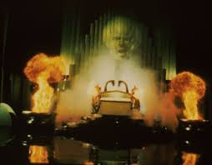
Nei vieno iš pasakos herojų sėkmės nenulėmė stebukladarys mostelėjęs burtų lazdele. Jų sėkmė- sunkus darbas kartu, peržengiant savo baimes, abejones ir surandant savyje jėgų - vardan vieno bendro tikslo.

Slide 5
Visa medžiaga yra paimta iš amerikiečių Roger Connors, Thomas Smith, and Craig R. Hickman knygos „Ozo Principas organizacijoje ir komandoje“. Principas sukurtas pagal garsiąją Volkovo pasaką „Ozo burtininkas“. Gali atrodyti neįtikėtina, kad viena geriausių knygų apie vadybą ir verslo filosofiją yra paremta tuo, kas iš esmės yra vaikiškas filmas, bet ją perskaičius suprantame kodėl Ozo burtininko metafora taip gerai veikia komandoje ir versle. Knygos autoriai Hickmanas, Smithas ir Connorsas pabrėžia, kad visi organizacijos darbuotojai turėtų visiškai prisiimti atsakomybę už savo darbą ir būti visiškai atsakingi už savo veiksmus. Prisidengti kaltės žaidimais (žmonės labai tą mėgsta) yra save naikinantis elgesys, keliantis pavojų organizacijos ateičiai, komandai ir darbuotojo darbo rezultatams. Autoriai kalba apie tai, kad turime stengtis būti visada virš linijos atsakomybės diagramoje ir likti visiškai atsakingiems už savo veiksmus, panašiai kaip Dorothy ir jos draugai Ozo burtininko pabaigoje.

Slide 6


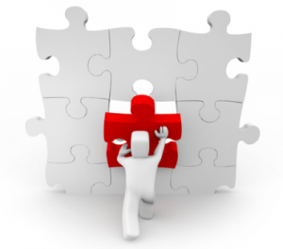
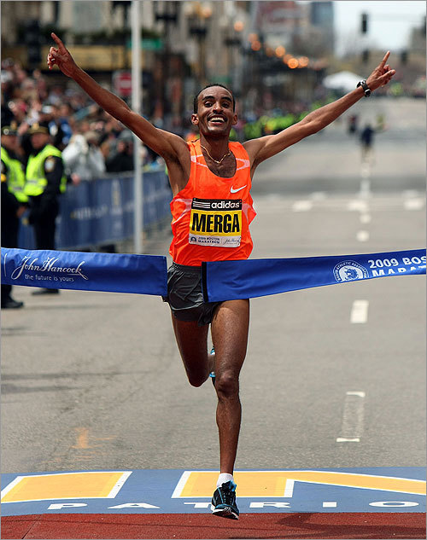
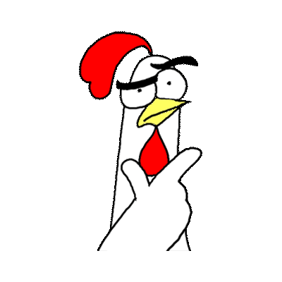

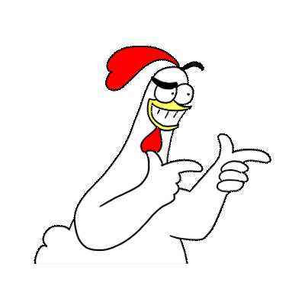
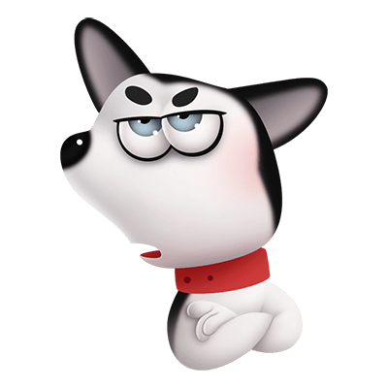
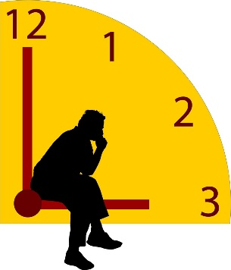
PAMATYK PRISIIMK IŠSPRĘSK UŽBAIK DENGTI SAVO UODEGĄ PALAUKTI IR PAŽIŪRĖTI PASIMETIMAS IGNORUOTI RODYTI PIRŠTAIS (per mažai laiko, neturiu laiko) (pasakyk man ką padaryti arba čia ne mano darbas)
ATSAKOMYBĖS DIAGRAMA
ŽEMIAU LINIJOS VIRŠ LINIJOS

Slide 7
KAIP PASTEBĖTI KAD ESTAE ŽEMIAU LINIJOS?
Pastebite, kad kaltinate kitus;
Nesiklausote arba nepriimate kitų vertinimo;
Diskutuojate daugiau apie tai ko negalite padaryti negu ką galėtumėte padaryti kitaip;
Jaučiate, kad su Jumis elgiamasi neteisingai ir nieko negalite dėl to padaryti;
Labai daug laiko praleidžiate diskutuodami apie dalykus kurių Jūs negalite pakeisti (vadovas, ekonomika, taisyklės);
Nurodote savo žinių stoką, kaip priežastį dėl kurios Jūs nesiimate veiksmų;
Pastebite save sakant: „tai ne mano darbas“; „palaukime ir pažiūrėsime“; „aš nieko negaliu pakeisti“;
Švaistote laiką kurdami įtikinamas istorijas ir pasiteisinimus kodėl negalėjote atlikti vienų ar kitų darbų.

Slide 8
SAVYBĖS ESANČIOS VIRŠ LINIJOS
Prisiimti atsakomybę ir būti pavyzdžiu;
Nelaikyti kitų atsakingais, jeigu nelaikote vienodai atsakingo savęs;
Leisti kolegoms retkarčiais atsidurti žemiau linijos, kad išsakytų nepasitenkinimą;
Neleisti aukų istorijoms ir žemiau linijos esantiems pasiteisinimams paveikti Jūsų nuomonės;
Nenuvertinti kolegų, kai jų elgesys žemiau linijos;
Nesitikėti iš žmonių, kad jie Jums padės atsidurti virš linijos;
Atsakyti už savo žodžius;
Negalvoti, kad atsakomybė yra tai apie ką turi galvoti kiti.

Slide 9
PAMATYK
Pastebėti kitų žmonių perspektyvas;
Komunikuoti mandagiai ir atvirai;
Prašyti įvertinimo;
Mokėti išgirsti nemalonius dalykus, kad pamatyti realybę.

Slide 10
PRISIIMK
Būti asmeniškai atsakingam;
Mokytis iš klaidų ir iš laimėjimų;
Susieti savo darbą su bendrais įmonės tikslais;
Priimti ir mokytis iš įvertinimo;

Slide 11
IŠSPRĘSK
Klausti „kuo dar galėčiau padėti?“
Peržengti konforto zoną;
Kūrybiškai susidoroti su kliūtimis;
Prisiimti reikalingas rizikas.

Slide 12
UŽBAIK
Pabaigti pažadėtus darbus;
Sutelkti dėmesį į svarbiausius prioritetus;
Likti virš linijos nekaltinant kitų;
Išlaikyti pasitikėjimą;

Slide 13
Bus Sunku. Bet sunku nereiškia neįmanoma.......

